Slide 1
Dobot 22 07 26
최선일, 황병욱

Slide 2
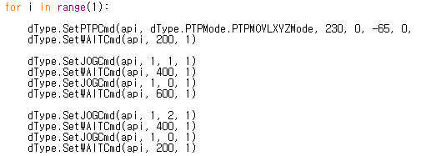
Dobot 공의 타격 모션
SetJOGCmd(api, isJoint, cmd, qeued)
cmd=
0: 정지
1: J1 시계방향
2: J1 반시계방향
3: J2 하강
4: J2 상승
5: J3 하강
6: J3 상승
최대한 강한 타격을 위해 타격 지점을 Dobot 기준 좌표계상의 x값이 가장 큰 지점에서 타격.
타격 모션은 Joint1 만을 사용하여 타격하였다.

Slide 3
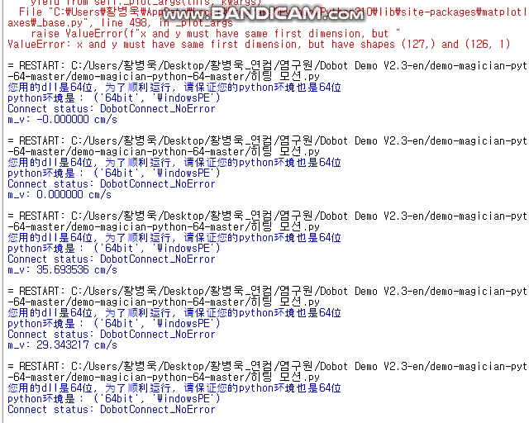
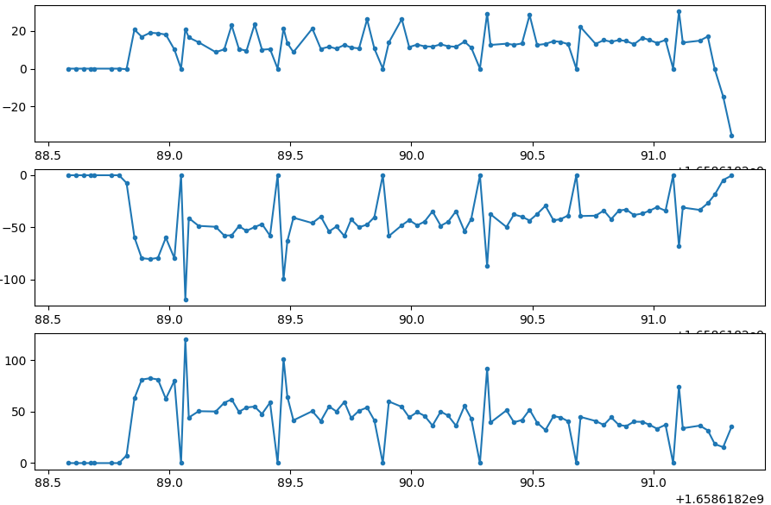
Dobot이 타격한 공의 속도 측정
차례대로 x의 속도, y의 속도, 공의 속도, 공의 평균 속도

Slide 4
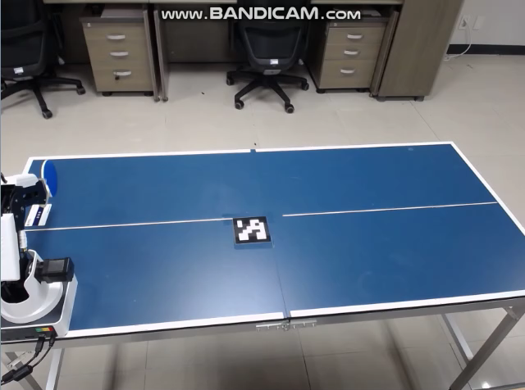
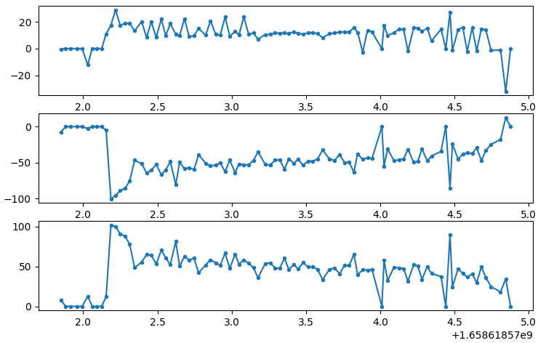
Dobot이 타격한 공의 속도 측정
차례대로 x의 속도, y의 속도, 공의 속도, 공의 평균 속도

Slide 5
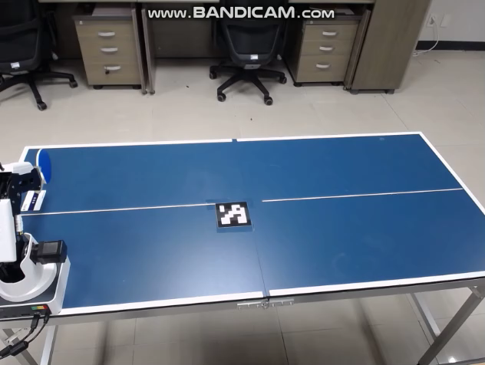
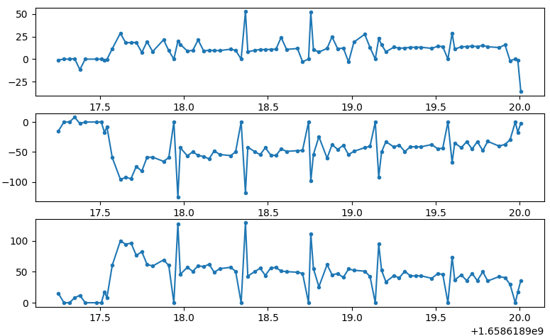
Dobot이 타격한 공의 속도 측정
차례대로 x의 속도, y의 속도, 공의 속도, 공의 평균 속도

Slide 6
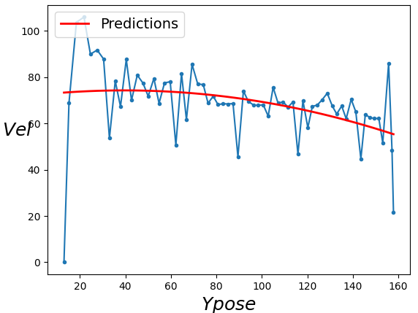
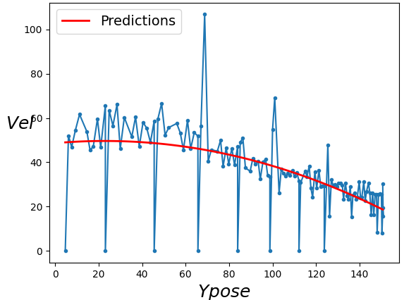
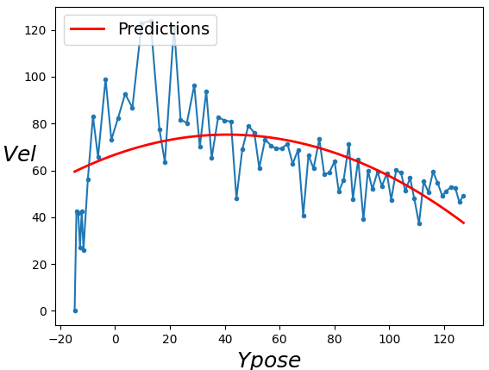
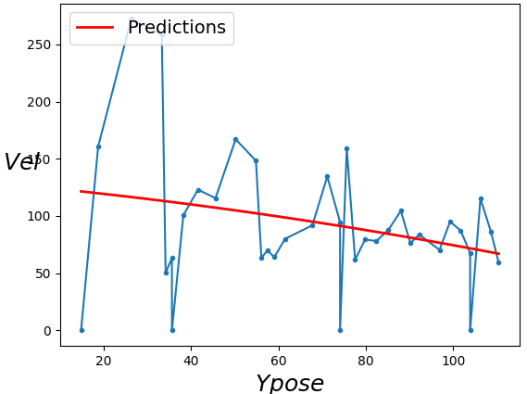
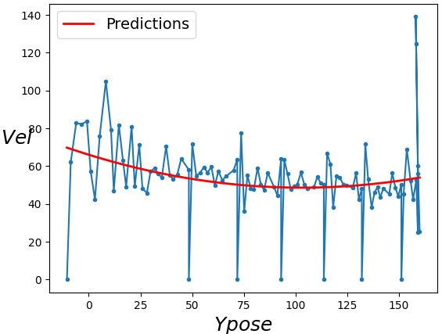
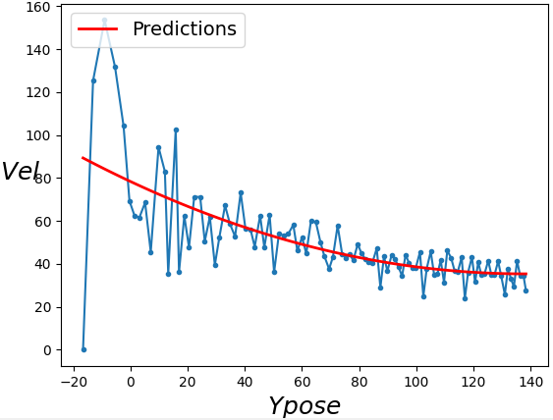
다항회귀를 이용해 속도 예측
생성하였던 공의 궤적 데이터를 기반으로 속도 예측을 진행하였다.

Slide 7
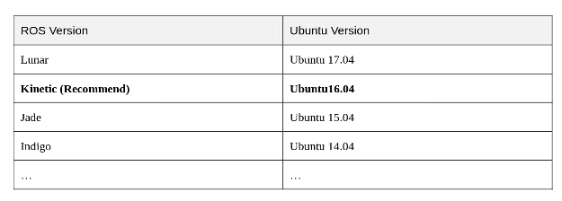
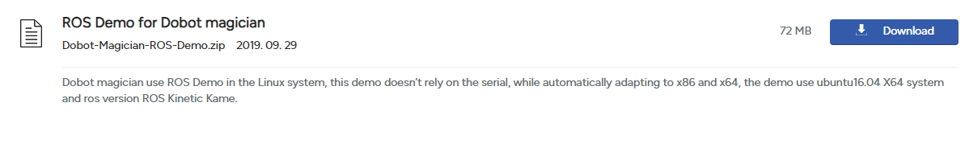
Dobot , Ros
현재 Dobot사에서 제공되는 Ros 데모는 Ros1용 데모, 대부분의 예시들도 ros1에서 진행되고 있다. Ros2에 대한 자료를 찾는데 시간이 필요합니다.
공식 데모는 Ros-kinetic, ros-melodic에서 제공

